Slide 1
OSMANLI ORDU TEŞKİLATI

Slide 2
OSMANLI ORDUSU
OSMANLI ORDUSU OSMAN BEY DÖNEMİNDE DÜZENLİ BİR ORDUYA SAHİP DEĞİLDİ.OSMANLININ ASKERİ GÜCÜNÜ GÖNÜLLÜ BİRLİKLER OLŞTURUYORDU.BU BİRLİKLER SAVAŞ ZAMANI BİR ARAYA GELİP SAVAŞ BİTİNCE DAĞILIRLARDI.OSMANLIDA İLK DÜZENLİ ORDUYU ORHAN BEY KURMUŞTUR.OSMANLI ORDU TEŞKİLATI KARA VE DENİZ KUVVETLERİNDEN OLUŞMAK ÜZERE 2 BÖLÜMDEN OLUŞUR.

Slide 3
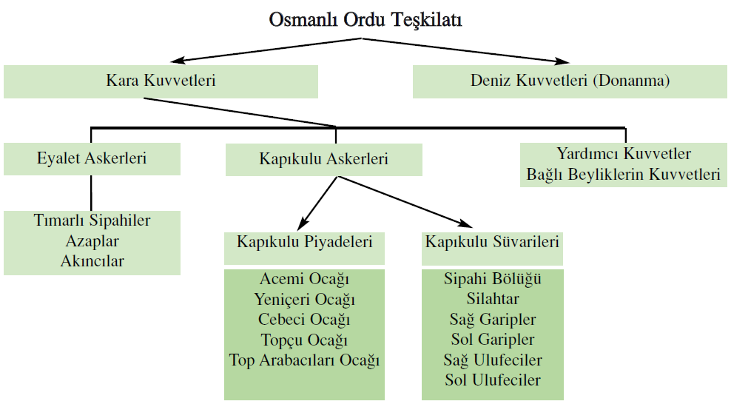

Slide 4
OSMANLI KARA KUVVETLERİ
KARA KUVVETLERİ: EYALET ASKERLERİ,KAPIKULU ASKERLERİ,YARDIMCI KUVVETLER OLMAK ÜZERE ÜÇ BÖLÜME AYRILMIŞ;

Slide 5
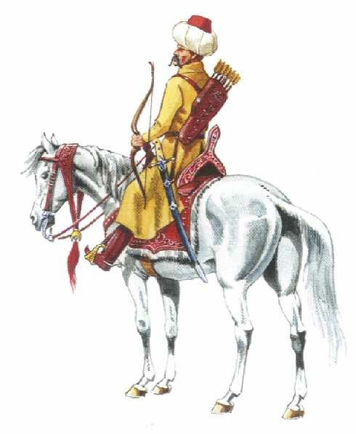
A-EYALET ASKERLERİ:TIMARLI SİPAHİLER, AKINCILAR VE AZAPLAR GİBİ BÖLÜMLERDEN OLUŞMUŞTUR.
A- TIMARLI SİPAHİLER:Dirlik arazi sahipleri (has zeamet ve tımar) tarafından yetiştirilen atlı askerlerdir. Osmanlı ordusunun asıl gücünü oluştururlardı.
1- Tımarlı sipahiler savaş zamanında savaşa katılır, savaş olmadığı zamanlarda tarımla uğraşırdı.
2-Tımarlı sipahilerin tamamı atlı ve yaylı askerlerdi onların özelliği atı hızlı bir şekilde sürmek ve at üzerinden ok atmaktı.
3-Tımarlı sipahilerin tümü ordunun en kalabalık kısmını oluştururdu.Tımarlı sipahilerin tamamı Türk’tü.
NOT:TIMAR SİSTEMİ 1839’DA TANZİMAT FERMANI NEDENİYLE KALDIRILMIŞTIR.
3

Slide 6
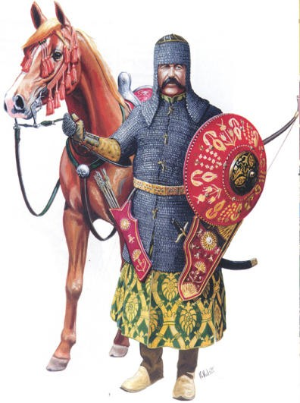
ÖZELLİKLER;
Tımarlı Sipahilerin özellikleri;
1. Tımarlı sipahiler Türklerden oluşurdu.
2. Tımarlı sipahiler tımar sahiplerinden ve bunların beslemekle yükümlü oldukları askerlerden meydana gelirdi.
3. Tımarlı sipahilerin atları bulunmaktadır.
4. Tımarlı sipahilerin Başlarında miğfer üstlerinde zırh bulunur.
5. Her üç bin akça için sipahi yanında kendisi gibi atlı ve teçhizatlı bir asker getirmeğe mecburdur.

Slide 7
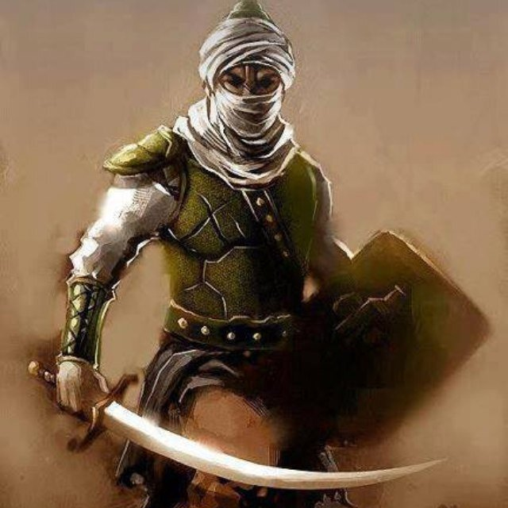
AKINCILAR;
Sınırlardaki eyaletlerde bulunurlar, düşman ülkelerine akınlar yaparak askeri hedefler ve düşman kuvvetleri hakkında bilgi toplarlardı.
Akıncıların vazifeleri, akın yapmakla kalmayıp, aynı zamanda düşmanın durumunu, yolları ve kuvveti hakkında bilgi toplamak gibi istihbarat görevini de yerine getirirlerdi. Bu görevlerini esasa bağlayan kanunları vardı. Akıncılar, babadan oğula geçerdi ve yalnızca Türklere has askeri bir sınıftı. Bunlar, şimdiki askeri teşkilattaki komando birliklerine benzetilebilir.
Not: On akıncıya “onbaşı”, yüz akıncıya “subaşı”, bin akıncıya da “binbaşı” kumanda ederdi. Bu kumanda zincirini, bütün kuvvetlerin başında olan “Akıncı Beyi” tamamlardı.

Slide 8
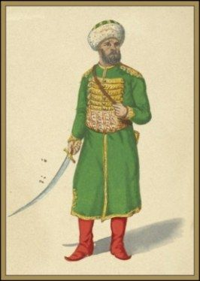
AZAPLAR;
Orduya sefer sırasında yol açarlar ve köprü kurarlardı. Savaş döneminde Anadolu’daki kuvvetli ve dinç gençler arasından seçilen ve masrafları halk tarafından karşılanan gönüllü yaya birlikleridir.Yeniçerilerin önünde savaşırlar. İlk olarak Aydınoğulları Beyliği’nde görülmüştür. Yaya, deniz ve kale azapları olarak üç sınıfa ayrılmışlardır.
Yaya azapları: XV. yüzyıl ortalarında orduda tüfeğin yer almasına kadar savaşlarda önemli hizmetlerde bulunmuşlardır. Yaya azaplarına ihtiyaç duyulduğu zaman yirmi veya otuz ev başına bir er hesabı "azap çağırmak" usulü ile Anadolu'nun sağlam yapılı gençleri arasından kefilli olarak toplanmışlardır. Maaşlarını, onları toplayan aileler verirler, savaş süresince de azaplar devlete vergi ödemezlerdi. Yaya azapları, savaşlarda oklarıyla ordunun önünde yer alarak ilk düşman hücumunu karşılarlardı. Azaplar, başlarına kırmızı börk giyerlerdi. Denizcilik Osmanlılarda önem kazanınca, XV. yüzyıl ortalarında, Azapların "Tüfenk-endaz" olarak maaşla gemilerde hizmet etmeleri kabul edilmiş ve bunlar, Osmanlı donanmasının kürek döneminde önemli başarılar sağlamışlardır.

Slide 9
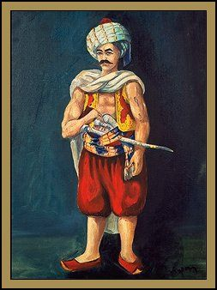
KALE AZAPLARI;
Kale azapları: Kale muhafızlıklarında hizmet görürlerdi. Kalelerde azaban-ı evvel, azaban-ı sani ve salil gibi bölüklere ayrılmışlardı. Bu teşkilatın ağa, katip, kethüda ve bölükbaşı olarak adlandırılan subayları vardı. Azaplar gereğinde köprücülük, lağımcılık gibi hizmetlerde de kullanılmışlardır.
Kale azaplığı II. Mahmud döneminde yapılan ıslahata kadar sürmüştür.
Deniz Azapları
Denizcilik Osmanlılarda önem kazanınca, XV. yüzyıl ortalarında, Azapların "Tüfenk-endaz" olarak maaşla gemilerde hizmet etmeleri kabul edilmiş ve bunlar, Osmanlı donanmasının kürek döneminde önemli başarılar sağlamışlardır.

Slide 10
ÖZELLİKLERİ;
Azapların - azap Sınıfındakilerin Özellikleri
1. Azapların evlenmeleri yasaktır.
2. Savaşta ordunun en önünde yer alırlar.
3. Azab askerlerinin temel donanımı ok, yay, eğri kılıç ve savunma için bir kalkandan oluşur.
4. Çoğunlukla zırh giymezler.

Slide 11
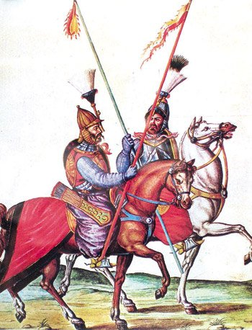
B-KAPIKULU ASKERLERİ:
Kapıkulu askerleri, Osmanlı devletinin sürekli ordusunu oluşturan ve doğrudan padişaha bağlı olan yaya, atlı ve teknik sınıftan askerlere verilen isimdir. Kapıkulu askerleri, eyalet askerleri ve donanma kuvvetleri ile birlikte Osmanlı ordusunun üç ana askeri birliklerinden biridir.
Kapıkulu askerleri baslangıçta devlet merkezinde bulunuyorlardı. Fakat ülke genişleyip muhafazası için hudut boylarında kaleler inşa edilince oralarda da ikamet etmek mecburiyetinde kaldılar. Osmanlı Devleti, Rumeli taraflarında fetihler yapıp genişlemeye başlayınca devamlı bir orduya ve daha fazla askere ihtiyaç hasıl olmuştu. Bu da savaşlarda esir alınan ve askerî şartlara uygun hristiyan çocuklarının kısa bir müddet Türk terbiyesi ile yetiştirilerek yeni bir askerî sınıfın meydana getirilmesiyle karşılanmıştı. İste bu teşkilât, Kapıkulu ocağının çekirdeğini teşkil etmişti. Kapıkulu askerleri iki gruba ayrılmaktadırlar.
-kapıkulu süvarileri
-kapıkulu piyadeleri

Slide 12
KAPIKULU SÜVARİLERİ:
Kapıkulu askerlerinin atlı birliklerden oluşan kısmına "Kapıkulu süvarileri" denir. Savaşta hükümdar çadırını, sancakları ve hazineyi korurlardı. Kapıkulu süvarileri Sipahi, silahtar, sağ ulufeciler, sol ulufeciler, sağ garipler ve sol garipler olarak bölümlere ayrılırdı.
SİPAHİ:
Eskiden Osmanlı ordusunda, tımar adıyla aldıkları vergiye karşılık seferlere katılmak zorunda olan bir sınıf süvari asker bulunurdu. Bunlar akıncılık çapulculuk, karakol hizmetleri görürler ve düşman karşısında yaya askerlerin korunmasını sağlarlardı. Bunlar hafif süvari birlikleri olup ok-yay kullanıp düşman birliklerini yıpratır. Hafif zırh, kalkan ve kılıçlarıyla süratli olup stratejik kullanıldığı zaman çok yararlı olan birliklerdi.
NOT:SAVAŞ ESNASINDA PADİŞAHI VE PADİŞAHIN ÇADIRINI KORURLARMIŞ.

Slide 13
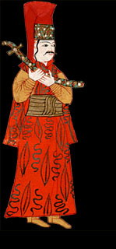
SİLAHTAR:
Silahtar savaşta padişahın yanında durup padişahı korurlardı. Silahtar yapmak istedikleri zülüflü ağayı, aşağı koğuşlardan birinde de olsa, evvela bir fermanla has oda'ya aldırtmış ve sonra da silahtar tayin etmişlerdir. Silahtar ağa olmak bir enderunlu için en büyük gaye idi. Silahtar ağa padişah sabah namazı vaktinde haremden çıkıp Enderun'a geldiği andan, bazen yatsı namazından sonra Harem'e döneceği ana kadar sürekli hükümdarın yanında bulunurlardı. Padişah ile devleti bilfiil idare eden sadrazam arasında muhabere vasıtası silahtar ağaydı. bir sadrazam için silahtar ağa ile bağdaşmamak, en ufak bir bahane ile sadrazamın azline sebep olurdu.
NOT:SİLAHTARLAR PADİŞAHIN YANINDA DURUP ONU KORURLARDI.

Slide 14
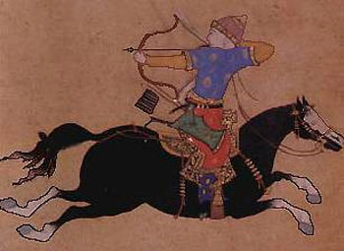
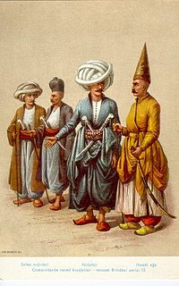
SAĞ ULUFECİLER VE SOL ULUFECİLER:
Sağ Ulufeciler , Osmanlı Devleti askeriyesinin Hassa Ordusu'nun Süvariler kısmında yer alırdı. Bu bölüğe Yeşil Bayrak da denilirdi. Sağ ulufeciler 120 bölükten oluşurdu. Savaşta ordunun ağırlıklarını ve hazineyi korurlardı.
Sol ulufeciler, savaşta ordunun ağırlıklarını ve hazineyi korurlardı. Sol ulûfeciler, seferde padişahın sağında yürüyen sipah bölüğünün solunda yürürlerdi. Savaş meydanında ve ordunun konak yerinde ise, padişah sancağının solunda dururlardı. Hazineyi korumak bunların görevleri arasındaydı. Ulufecilerden toplam 7 kişi tayin edilen bölük subaşılığına Subaşı sıfatıyla sol ulufecilerden 3 kişi tayin edilirdi. Ayrıca ordumuz için de büyük bir önemi vardı. Bu yüzden sol ulufeciler Osmanlı donanmasında yer almaktadır.

Slide 15
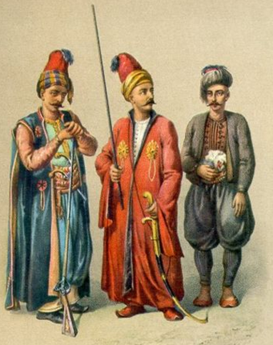
SAĞ GARİPLER:
Sağ Garipler 15. yüzyıl sonlarında kurulmuş olan ve Osmanlı ordu teşkilatında, Kapıkulu Süvarileri'ni oluşturan altı bölükten birisidir. Sağ Garipler savaşlarda sağ taraftan hücum ederek düşmanı çembere almaya yardımcı olmaktaydı. Yaklaşık 230 cm boyunda mızrak, 130 cm boyunda eğri kılıç ve büyük kalkan kullanmaktaydılar.
Sefer esnasında Sağ Ulufeciler'in sağında giderlerdi. Savaş esnasında ise padişahın sağındaki sancağın dibinde bulunurlardı. Savaş sırasında her gece Otağı ve hazineleri korumakla görevli olan Sağ Garipler bunun yanı sıra savaşta saltanat sancaklarınıda korumaklada görevliydiler. Garipler; Anadolu, Mısır ve Afrika’dan gelmiş yabancı askerlerden oluşurdu. Sağ ve Sol Garipler'e Galata, İbrahimpaşa ve Edirne saraylarından çıkanlar ve savaşlarda büyük kahramanlık gösterenler alınmaktaydı. Sağ Gariplerin bayrakları san ve beyaz renkteydi.
Osmanlı başkentinde kışlaları bulunmamaktaydı. İstanbul, Edirne ve Bursa etrafındaki köy ve kasabalarda yaşamaktaydılar. On altıncı yüzyılda Gurebâ bölüklerinin mevcudu 1000 ve 1500 asker arasında değişmekteydi. On yedinci yüzyılda ise, sağ garibler 410 askerden oluşmaktaydı. Garipler, hükümdarın bizzat katıldığı savaşlara katılırlardı. Maaşları kıdem ve ehliyete göre değişiklik gösterir ve Veziriazamın huzurunda dağıtılırdı. Garipler, Yeniçeri Ocağı'nın kaldırılmasından sonra 1826 tarihinde, gümrükten bir miktar maaş bağlanıp emekli edildi. Böylelikle Garip Birlikleri ortadan kalmış oldu.

Slide 16
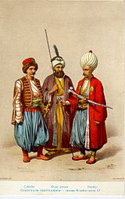
SOL GARİPLER:
Sol Garipler SAVAŞTA SALTANAT SANCAKLARINI KORURLARDI. Savaşta Sol Garipler ise sol alem dibinde yer alırdı.
★Ordunun tüm ağırlık ve malzemeleri ile hazineyi korurlardı.

Slide 17
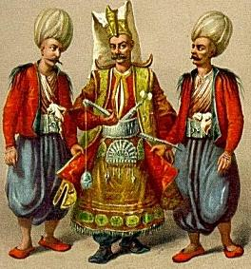
KAPIKULU PİYADELERİ:
Osman Bey döneminde ülke küçüktü ve ordu, aşiret kuvvetlerinden oluşmaktaydı. Belli dönemlerde Nefir-i am adı verilen seferberlik çağrısı yapılarak eli silah tutan aşiret kuvvetleri orduya çağırılırdı. Orhan Gazi döneminde vezir Alâeddin Paşa ile Çandarlı Kara Halil'in önerisi ile Türk gençlerinden oluşan biner kişilik yaya ve müsellem adlarında iki sınıf oluşturuldu. I. Murat'ın ilk dönemlerinde bunların sayısı artırıldı. Yaya ve müsellemler savaş zamanında günlük ikişer akçe alır, diğer zamanlarda kendilerine verilen çiftlikleri ekip biçerler ve vergi vermezlerdi. Yaya ve müsellemler XV. yüzyıl ortalarına kadar silahlı hizmette bulunmuşlar, ancak kapıkulu askerlerinin sayısı arttıkça ordunun geri hizmetlerinde nakliye, maden işletmeleri, kale yapımı, tersane gibi işlerde kullanılmışlardır. Bu birlikler tımarlı sipahiler, akıncılar, azaplar, voynuklar, martoloslar ve cerahorlarla destekleniyordu. Acemi,yeniçeri, Cebeci,topçu,top arabacıları ocağı olarak 5 grupta incelenir;

Slide 18
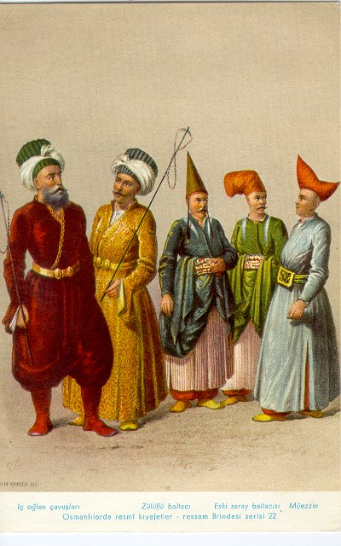
ACEMİ OCAĞI:
Acemi Ocağı diğer bir ismiyle Acemioğlanlar Ocağı Osmanlı İmparatorluğunda enderun için öğrencileri ve başta piyade kısmı olmak üzere kapıkulu ordusunun ihtiyaç duyduğu askerleri eğitmek için kurulmuştu. Osmanlı devletinin tebası olan halkların gayrimüslim olanlarının ve özellikle Balkanlar'dan 8-18 yaş arasında çocuk ve gençlerin toplanması ile uygulanan devşirme sistemiyle kaynak sağlanan Acemi Ocağı'nda çoğunlukla asker bazen de saraya bürokrat yetiştirilirdi.
I. Murat döneminde Rumeli’de arka arkaya elde edilen zaferler sonucu sınırları genişleyen Osmanlı İmparatorluğu'nda, Yeniçeri, Hıristiyan çocuklarından devşirme yöntemi ile yetiştirilen askerdir. I. Murat'ın veziri Çandarlı Kara Halil Hayreddin Paşa'nın yardımıyla kurduğu bu sistem de, devlet kendi Hrıstiyan tebasından ve bazen eline düşen harp esirlerinden bazı çocuklara el koyuyordu. Acemi Oğlanı denilen bu çocuklar, önce bir tür köylü ailesinin yanına veriliyordu. Orada Türkçe ve Arapça öğreniyor, İslam dininin örf ve adetlerine göre yetiştiriliyordu. Devşirilir devşirilmez sünnet edilip, kendilerine bir müslüman adı verilirdi.

Slide 19
ACEMİ OCAĞI:
Osmanlı Devleti, daha fazla askere ihtiyaç duyuyordu. Mevcut kuvvetler ihtiyaca yetmiyor ve elde devamlı bir ordu bulunması gerekiyordu. Bu itibarla, esirlerden faydalanmak gayesi ile 1362 senesinde kadıasker (kazasker) Çandarlı Kara Halil ile ulemâdan Karamanlı Molla Rüstem’in gayretleriyle, Sultan Birinci Murad devrinde, Pençik Kanunu gereğince Acemi Ocağı, Gelibolu’da kuruldu. Daha önceleri, savaşta esir alınanlar, kısa bir eğitimden sonra yeniçeri yazılıp savaşa gönderilirdi. Sultan Birinci Murad zamanında, esirler önce Lapseki, Çardak ve Gelibolu arasında süvari askerlerini taşıyan gemilerde beş-on sene acemi oğlanı olarak çalıştıktan ve uzun bir eğitimden geçtikten sonra Yeniçeri ocağına kaydedilmeye başlandı.
Acemi teşkilatına, acemi oğlanı iki şekilde alınırdı. Biri, harpte esir edilen esirlerin beşte birinden, diğeri ise Osmanlı sınırları içinde yaşayan Hıristiyan çocuklarından ki, buna “devşirme” denirdi. Devşirme kanunu ile Hıristiyan tebaa evladından asker toplanarak, gayrimüslim olan Rumeli halkı, yavaş yavaş Müslüman olacak ve bu askerlerle de Osmanlı ordusu biraz daha kuvvetlenecekti. Kuruluşunda Gelibolu’da bulunan acemi ocağının merkezi, fetihten sonra İstanbul’a taşınmıştır. Gelibolu ocağının başında, Gelibolu ağası vardı. Gelibolu Acemi Ocağı'nın mevcudu, önceleri dört yüz idi; daha sonra beş yüz olmuştur. İstanbul Acemi Ocağı'nın mevcudu ise, önceleri üç bin kadardı, on altıncı asırda bu sayı, dört bine çıktı.[3] Yeniçeri mevcudu arttıkça, acemilerin miktarı da artıyordu. On altıncı asır sonlarında, Bostancılarla birlikte sekiz-dokuz bine çıkan acemilerin, 17. asır başlarındaki adedi, 9406 idi.

Slide 20
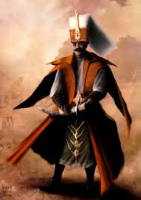
YENİÇERİ:
Yeniçeriler kuruluşunda tamamiyle ''Bektaşi Ocağı'' geleneğinden gelen Türkler'den oluşuyorlardı. Osmanlının büyümesi ve diğer ''Gayri Müslim''lerin de yani ''azınlıklarında'' devlet yönetiminde söz sahibi olması için daha sonra devşirme yoluna gidilmiştir.
Kuruluşunda adları Çeri Ocağı olan bu ordunun devşirmelerin de katılmasıyla ''Yeni'' sözcüğü eklenmiş ve ''Yeniçeri'' adı doğmuştur. Yeniçeri, Osmanlı Devleti'nde askeri bir sınıftır. Yeniçeriler, Padişah'a bağlı Kapıkulu Ocakları'nın piyade kısmıdır. Yeniçeriler, Osmanlı Devleti'nin sınırlarında yaşayan Yunan, Sırp, Arnavut gibi Hristiyan topluluklardan toplanan yetim çocuklardan oluşmuştur. Padişahın çevresinde bulunan yaya askerlerdir ve hayatlarında hiç evlenmezler. Üç ayda bir ülufe adı verilen bir maaş alırlar savaşa gittiklerindeyse sefer bahşişi alırlardı. II.Mehmet’ten İtibaren Cülus Bahşişi Almak Gelenek olmuştu. Devletin ilk yüzyıllarında yararlı olan bu sistem, daha sonra bozulması ile değişik sorunları birlikte getirdi. Yeniçeri ocağı II. Mahmud tarafından 1826 yılında kaldırılmıştır.

Slide 21
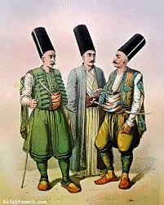
CEBECİ:
Ordunun silahlarını hazırlayan ve savaş alanına taşıyan sınıftır. Fatih Sultan Mehmed zamanında kurulmuştur. Yeniçeriler gibi, acemi oğlanları arasından seçilen Cebeciler, 59 bölük ve 37 orta bölük olmak üzere 96 odaya ayrılmıştı. Cebeciler, silah yapımı, tamiri, barut hazırlanması ve savaş araç-gereçlerinin hazırlanmasını sağlayan sınıflardan oluşmakta idi.
NOT: Cebeci Savaş araç ve gereçleri yapan, bunları muhafaza eden ve savaşta mevzilere ve tabyalara sevkeden ordu görevlilerine verilen addır. Cebe zırh demektir. Cebeci bugünkü tabire göre tüfekçi ustası anlamına gelir. Cebeciler ok, yay, kılıç, kalkan, cirit, cebe, cevş, tüfek, tabanca, barut, kurşun gibi dönemlerinin savaş malzemelerini yaparlardı

Slide 22
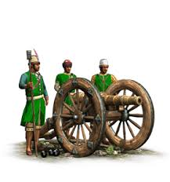
TOPÇU OCAĞI:
Top döken, topçulukla ilgili malzemeleri hazırlayan ve savaşlarda topları kullanan sınıftır. Topçu ocağının en büyük zâbitine (subayına) "Sertopî" veya "Topçubaşı" denirdi.
Osmanlı ordusunda ilk top, Sultan I. Murad zamanında 1389 yılında Kosova Meydan Muharebesinde kullanılmıştır.

Slide 23
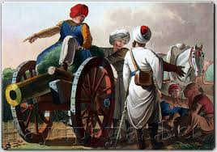
TOP ARABACILARI:
Osmanlılarda kapıkulu ocaklarının yaya kısmından büyük topları cepheye taşımak için kurulan teşkilât. Muhtemelen 15. yüzyılın sonlarında kurulmuştur. Önceleri acemi ocağından neferler alınırken, 17. asırdan itibaren ocak arabacılarının evlâtlarından ve kul kardeşlerinden alınmaya başlanmıştır. İstanbul’da ikamet ettikleri gibi nöbetleşe kalelere de giderlerdi. Kapıkulu topçusunun bulunduğu yerlerde, top arabacıları da bulunuyordu. Tophane’de imalathaneleri, Ahırkapı’da ahırları, Şehremini’de kışlaları vardı. Ocakta; arabacıbaşı, kethüda, başçavuş, kethüda yeri, ocak kâtibi, bölükbaşı, odabaşı ve halife ünvanlı subaylar görev yapardı. Arabacıbaşı nezaretinde; nefer sayıları birle-elli iki arasında değişen, altmış üç top arabacıları bölüğü vardı.

Slide 24
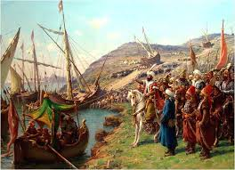
DENİZ KUVVETLERİ:
Osmanlı Donanması ya da eski adıyla Donanma-yı Humâyûn, Osmanlı Devleti'nin deniz kuvvetleri. XIV. yüzyılda kuruldu.Osmanlı Devleti, 1323 yılında Karamürsel'i fethederek denize ulaştı, Karamürsel Bey komutasında ilk donanma oluşturuldu ve Kocaeli'nde yapılan savaşlarda denizden destek sağlandı. 1327 yılında Karamürsel'de ilk Osmanlı tersanesi kuruldu ve böylece deniz gücünün kurumsallaşma çalışmaları başladı. Osmanlı donanmasında hiyerarşik sisteme geçildi, ilk Derya Beyi (Donanma Komutanı), Karamürsel Bey oldu. 1337 yılında Kocaeli ele geçirildi; böylece 1353 yılında gerçekleşecek olan Rumeli'ye geçişin önü açıldı. Bundan sonra donanmanın merkezi sırasıyla İzmit, Gelibolu ve son olarak da İstanbul oldu. İstanbul'un fethinde II. Mehmed, donanmadan yararlandı.
NOT: Kanuni devrinde ise Osmanlı Donanması en parlak dönemini yaşamış ve Doğu Akdeniz’in en güçlü donanması olmuştur. Bu dönemin en ünlü denizcisi Barbaros Hayrettin Paşa’nın gayretleri ile Akdeniz “Türk Gölü” haline gelmiştir.

Slide 25
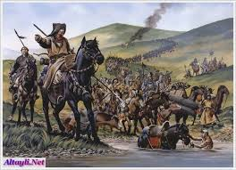
YARDIMCI KUVVETLER:
Bir savaş zamanında bağlı hükümetlerin (Kırım,Eflak-Boğdan) askerleri de Osmanlı ordusuna yardım ederlerdi. Bunlar içinde en önemlisi Kırım kuvvetleriydi.

Slide 26
SLAYT BİTMİŞTİR….. TEŞEKKÜRLER

